Slide 1

Episódio 5
A pedra da esperança

Slide 2

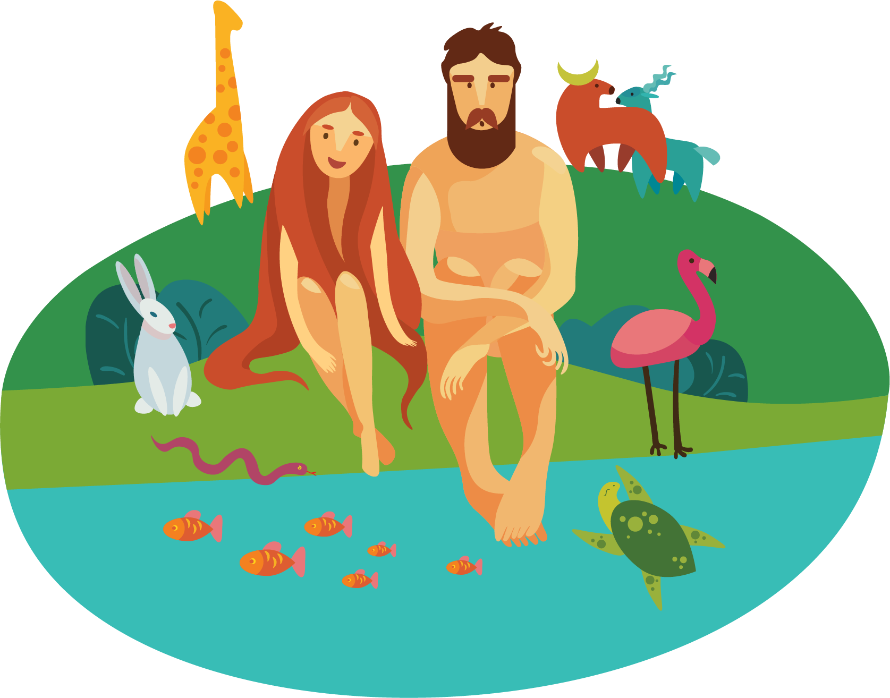
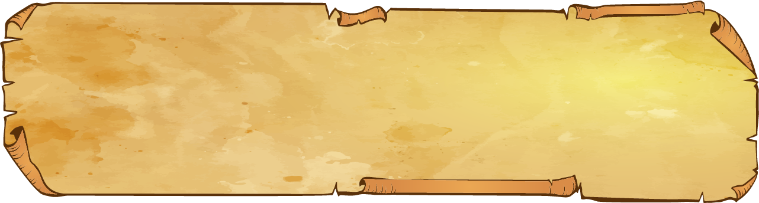
Que elementos compõem a
vida humana?
“Então, formou o Senhor Deus ao homem do pó da terra e lhe soprou nas narinas o fôlego de vida, e o homem passou a ser alma vivente.” Gênesis 2:7
O ser humano é a soma do pó da terra + fôlego de vida = alma vivente ou ser vivente. Ou seja, não existe um ser humano somente como pó da terra ou somente com o folego de vida. Alguns entendem que nós temos uma alma, mas segundo a Bíblia, nós somos uma alma, ou melhor: uma alma vivente.
Obs.: o fôlego de vida é o dom de vida dado por Deus.

Slide 3
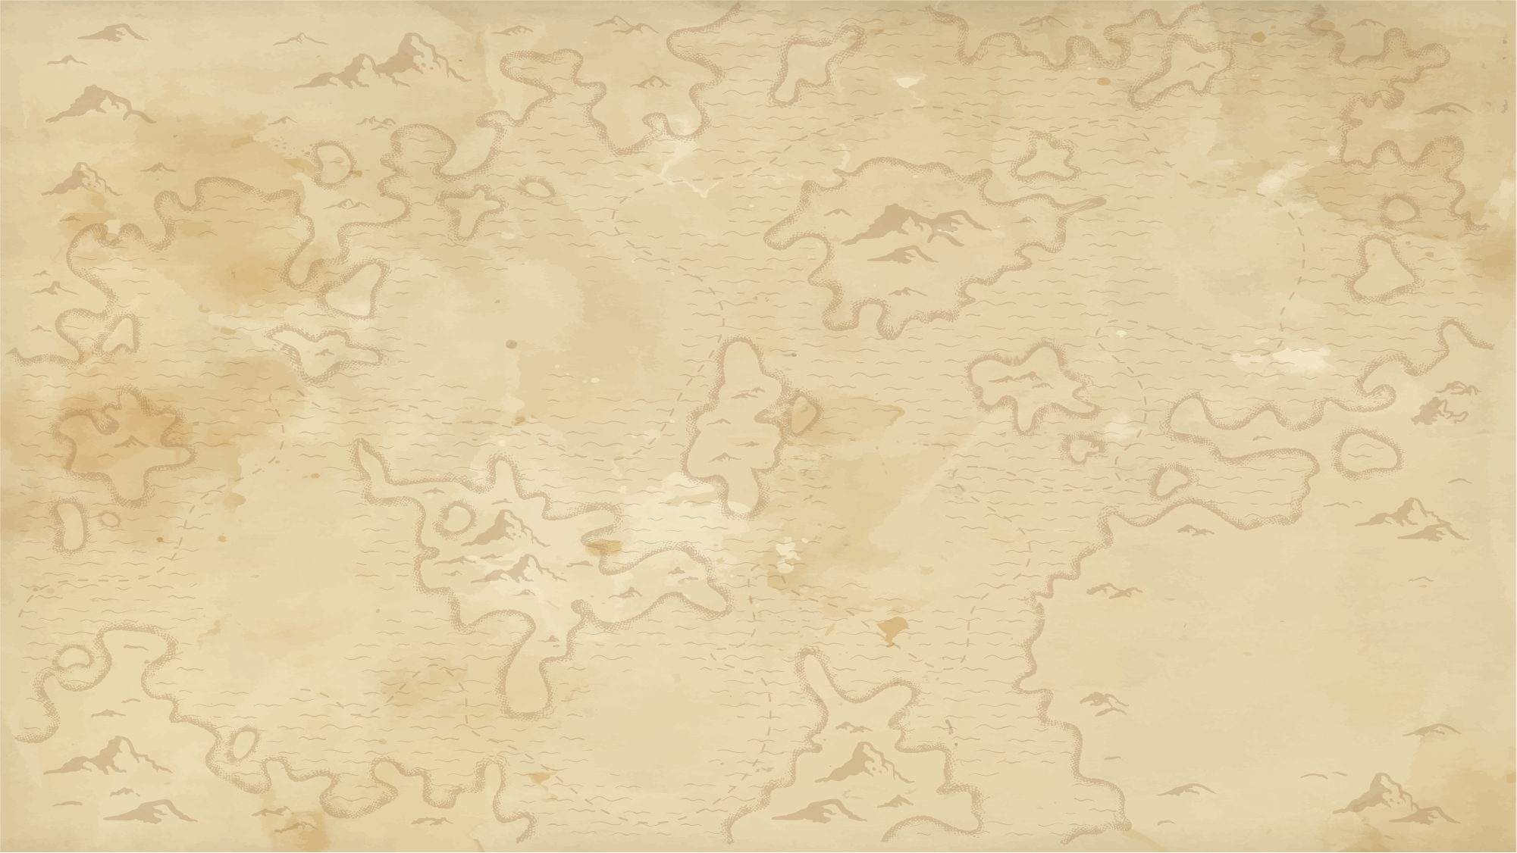

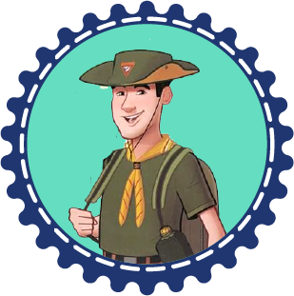


Para onde o ser humano vai quando morre?
“No suor do rosto comerás o teu pão, até que tornes à terra, pois dela foste formado; porque tu és pó e ao pó tornarás.” Gênesis 3:19
Será que é possível conversar com os mortos?
Claro que não! Primeiro, porque os mortos não sabem de coisa nenhuma. Segundo, porque a sua memória jaz no esquecimento. E terceiro, porque eles não tem parte em nada que acontece debaixo do sol, ou seja, na Terra, na nossa vida.
“Porque os vivos sabem que hão de morrer, mas os mortos não sabem coisa nenhuma, nem tampouco terão eles recompensa, porque a sua memória jaz no esquecimento. Amor, ódio e inveja para eles já pereceram; para sempre não têm eles parte em coisa alguma do que se faz debaixo do sol.” Eclesiastes 9:5,6
3

Slide 4



Qual é o plano de deus para resolver o problema da morte?
Quando Jesus voltar e por ocasião do juízo, todos vão ressuscitar, alguns para receber o presente da salvação, a vida eterna, mas outros, para a morte eterna.
“Porque Deus amou ao mundo de tal maneira que deu o seu Filho unigênito, para que todo o que nele crê não pereça, mas tenha a vida eterna.” João 3:16
O salário do pecado é a morte, ou seja, todos precisaríamos morrer, mas para que nós não morrêssemos, Deus deu o seu filho e Jesus se entregou por nós, pagando esse preço.
“Não vos maravilheis disto, porque vem a hora em que todos os que se acham nos túmulos ouvirão a sua voz e sairão: os que tiverem feito o bem, para a ressurreição da vida; e os que tiverem praticado o mal, para a ressurreição do juízo.” João 5:28,29

Slide 5



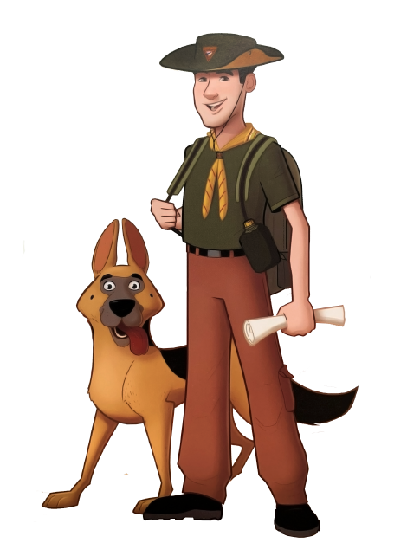
Jesus considerava a morte como um sono, pois como vimos atrás, um dia todos vão despertar, uns para a ressurreição da vida e outros para a ressurreição da morte.
Interessante que quando Jesus falou que Lázaro estava dormindo, os discípulos não entenderam muito bem. Mas apesar de Jesus considerar a morte como um sono, ele deixou claro que Lázaro havia morrido.
Como jesus considerava a morte?
I”sto dizia e depois lhes acrescentou: Nosso amigo Lázaro adormeceu, mas vou para despertá-lo. Disseram-lhe, pois, os discípulos: Senhor, se dorme, estará salvo. Jesus, porém, falara com respeito à morte de Lázaro; mas eles supunham que tivesse falado do repouso do sono. Então, Jesus lhes disse claramente: Lázaro morreu.”
João 11:11-14

Slide 6


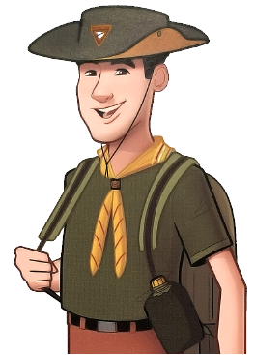
Agora, pense bem: imagina se quando uma pessoa morresse ela fosse para o céu, como alguns acreditam. Nesse caso, Lázaro morreu e teria ido para o céu; depois foi ressuscitado e voltou para a Terra (que azar o dele, não?). Mas depois, Lázaro morreu de novo, então ele teria ido para o céu pela segunda vez. Quando Jesus voltar, os mortos ressuscitarão, então Lázaro vai voltar pra Terra para depois ir para o céu pela terceira vez. Doido, né?

Slide 7
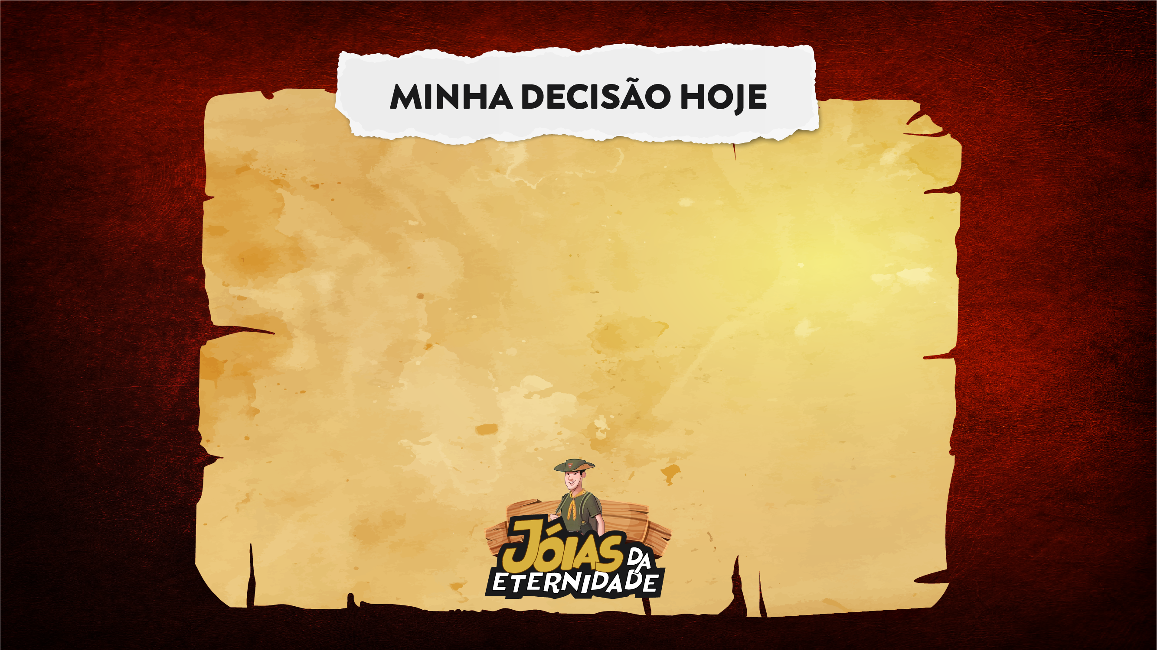
Creio que o ser humano é a soma do pó da terra e mais o fôlego de vida. Infelizmente, por conta do pecado, a morte entrou nesse mundo, mas Jesus pagou o preço do pecado e hoje todos podemos ter vida eterna. Sendo assim, desejo aceitar a morte de Cristo em meu lugar, viver a vida de acordo com a vontade dEle e viver eternamente com Ele.
Creio que a Bíblia é Inspirada por Deus, aceitarei Ela como regra de fé da minha vida e tomarei tempo diário para ler a Sua mensagem.

